Slide 1
Notes:
Урок - практикум

Slide 2
Что называется числовым выражением?
Что называется значением числового выражения?
Notes:
Для визуализации правильного ответа следует нажать на прямоугольник с вопросом; на пример

Slide 4

Правильную дробь, знаменатель которой равен 10, 100, 1000 и т.д., можно записать в виде конечной десятичной дроби.
Примеры :
Notes:
После того, как учитель задал вопрос «Как можно определить десятичные дроби?» нажимаем кнопку «i».
После появления примеров десятичных дробей можно попросить учеников прочитать дроби (парами: запись слева читает один ученик, запись справа – другой)

Slide 5
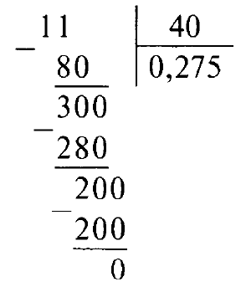
Представьте обыкновенную дробь в виде десятичной
1
Решение (9)
Notes:
Для визуализации решения примера справа последовательно нажимаем на прямоугольник «Решение» – 9 раз
Для визуализации правильных ответов для примеров в правом столбце – нажимаем на примеры.

Slide 6
Представьте десятичную дробь в виде обыкновенной дроби или смешанного числа
2
Решение (3)
Notes:
Для визуализации решения верхнего примера последовательно нажимаем на прямоугольник «Решение» – 3 раза
Для визуализации правильных ответов для примеров для самостоятельного решения – нажимаем на примеры.

Slide 7
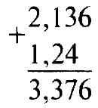
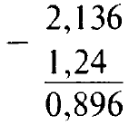
Сложение и вычитание десятичных дробей выполняют поразрядно. При вычислении «столбиком» дроби записывают одну под другой, чтобы запятая оказалась под запятой
Примеры сложения и вычитания дробей:
а)
б)
Notes:
После того, как учитель задал вопрос «как можно сложить или вычесть десятичные дроби?» нажимаем кнопку «i». Для визуализации решения и ответов нажимаем последовательно дважды на каждый пример

Slide 8
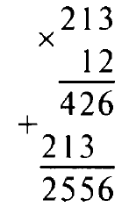
Умножение десятичных дробей нужно выполнять, не обращая внимания на запятые. В полученном произведении надо отделить запятой справа столько цифр, сколько их в обоих множителях
Пример умножения десятичных дробей:
Notes:
После того, как учитель задал вопрос «как можно перемножить десятичные дроби?» нажимаем кнопку «i». Для визуализации решения и ответа нажимаем последовательно на пример 4 раза

Slide 9
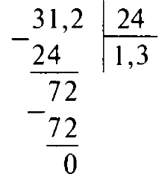
При делении десятичных дробей нужно в делимом и делителе перенести запятые вправо на столько цифр, сколько их стоит в делителе.
Затем выполнить деление на натуральное число.
Пример деления десятичных дробей:
Notes:
После того, как учитель задал вопрос «как можно разделить десятичные дроби?» нажимаем кнопку «i». Для визуализации решения и ответа нажимаем последовательно на пример 2 раза

Slide 10
3
Вычислите:
Notes:
Для визуализации правильного ответа следует нажать на пример

Slide 11
3
Вычислите:
Notes:
Для визуализации правильного ответа следует нажать на пример

Slide 12
Если выражение содержит скобки, то сначала выполняют над числами, заключёнными в скобках.
Сначала выполняются действия третьей ступени (возведение в степень), затем действия второй ступени (умножение и деление) и, наконец, действия рервой ступени (сложение и вычитание). При этом действия одной и той же ступени выполняют в том порядке, в котором они записаны.
При вычислении дробного выражения выполняются действия в числителе и в знаменателе дроби и первый результат делится на второй
Notes:
ТЕОРИЯ
Для визуализации правила необходима нажать на кнопку «i»

Slide 13
4
Определите порядок действий:
Решение (8)
1
3
2
4
5
8
Вычисления
6
7
Notes:
Для визуализации выполнения заданий необходимо нажимать на прямоугольник «решение» – 6 раз последовательно. Для перехода на следующий слайд нажимаем на стрелку с надписью «Вычисления»

Slide 14
1
3
2
4
5
8
6
7
Notes:
Вычисления по действиям выполняют учащиеся на доске, на слайде лишь визуализация правильных ответов по каждому действию – нажимаем последовательно на кружки с обозначением действия

Slide 15
Определите порядок действий и найдите значение выражения
5
Решение (4)
1
3
4
2
Notes:
Для визуализации определения порядка действий необходимо нажимать на прямоугольник «решение» – 4 раза последовательно. Вычисления по действиям выполняют учащиеся на доске, на слайде лишь визуализация правильных ответов по каждому действию – нажимаем последовательно на кружки с обозначением действия

Slide 16
Процентом называют сотую часть любого
числа или величины.
Пример:
Notes:
Для визуализации определения необходимо нажать на кнопку «i»
Для визуализации решения и правильного ответа следует последовательно нажимать на прямоугольник с заданием

Slide 17
Задачи на проценты можно решать путём составления пропорции
Пример 6
Из группы туристов, состоящей из 80 человек,
20 туристов отправились на рыбалку. Сколько
процентов туристов отправилось на рыбалку?
Решение (4)
Notes:
Для визуализации определения необходимо нажать на кнопку «i»
Для визуализации решения и правильного ответа следует последовательно нажимать на прямоугольник «Решение» – 4 раза

Slide 18
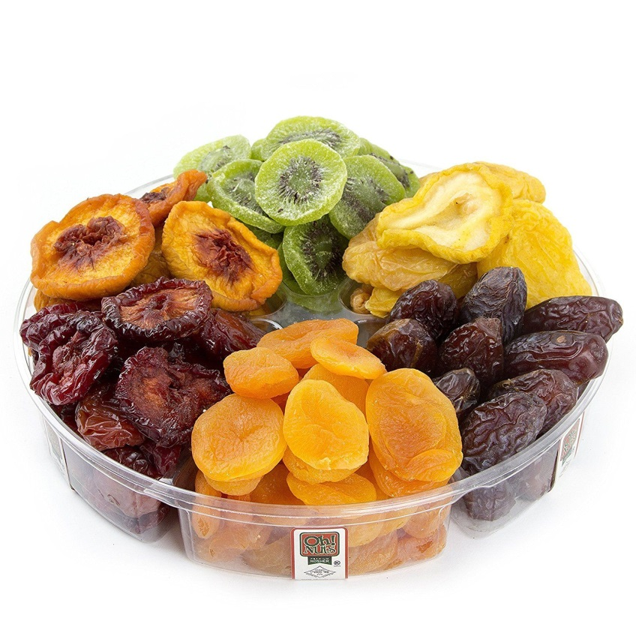
7
При сушке фруктов испаряется 85% влаги. Сколько сухих фруктов получается из 200 кг свежих?
Решение (4)
Notes:
Для визуализации решения и правильного ответа следует последовательно нажимать на прямоугольник «Решение» – 4 раза

Slide 19
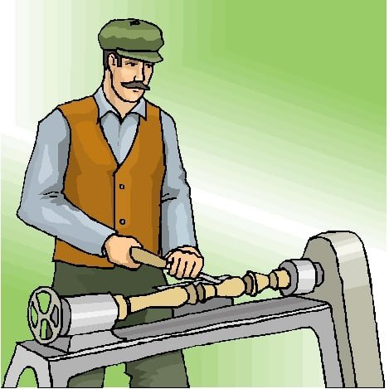
За первый день рабочий сделал 18 деталей, что
составляет 20% всего задания. Сколько деталей
должен сделать рабочий?
8
Решение (4)
Notes:
Для визуализации решения и правильного ответа следует последовательно нажимать на прямоугольник «Решение» – 4 раза

Slide 20
Фон презентации
Учительница с указкой
Сухофрукты
Токарь иллюстрация

Slide 21
Скачано с www.znanio.ru

